Slide 1
Lesson 13
Hardhat DeFi & Aave

Slide 2
Hikmah Nisya - 1103184094 Radzis Araaf Jaya Jamaludin - 1103184234 Raudhatul Rafiqah Assyahiddini - 1103180225

Slide 3
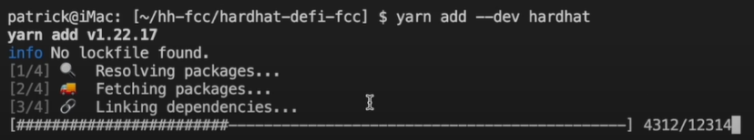
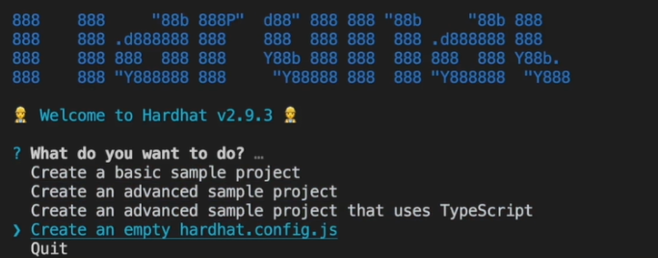
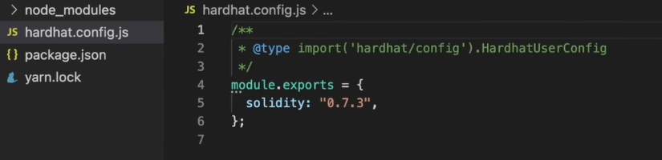
Buatlah Hardhat Terlebih dahulu dengan code “ yarn add –dev hardhat” lalu enter, dan tunggu sampai installasi nya selesai.
Setelah itu jalan kan hardhatnya denga code “ yarn hardhat”, tunggu sampai muncul pilihan, lalu pilih “ buat hardhat.config.js” setelah itu enter
Lalu akan muncul tampilan seperti gambar di samping, dan selanjutnya buat project yang sama seperti Lesson 9.

Slide 4
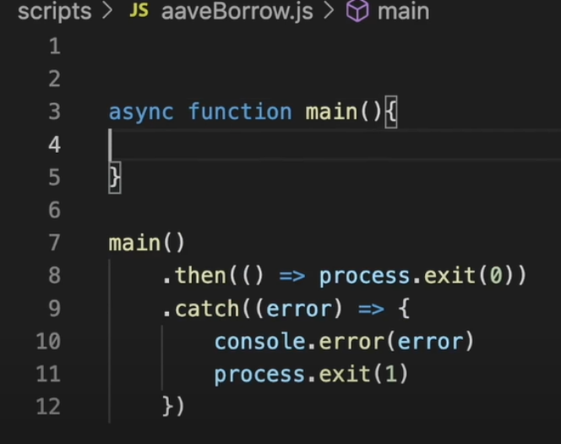
selanjutnya membuat Scripts baru dengan nama “ aaveBorrows.js” dan membuat function main seperti gambar di ini.

Slide 5
WETH
Wrapped ETH

Slide 6
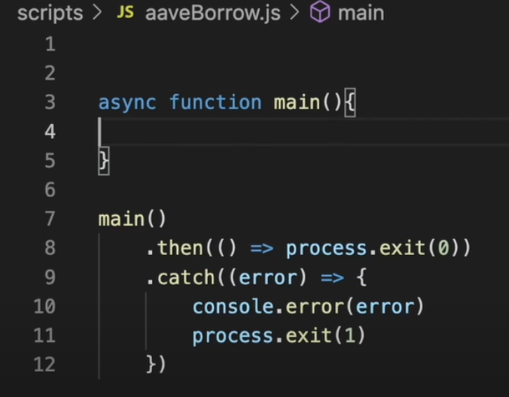
Langkah selanjutnya adalah membuat Scripts baru dengan nama “ aaveBorrows.js” dan membuat function main seperti gambar di ini.

Slide 7
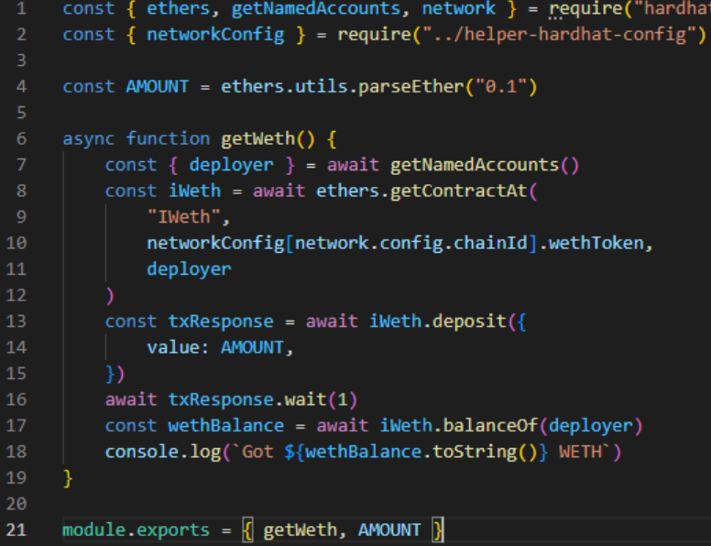
Lalu buat script baru dengan nama “getWeth.js” , buat async function getWeth untuk membuat token yang di masukan kedalam data atau web aave

Slide 8
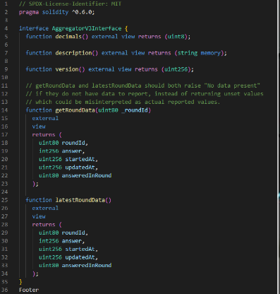
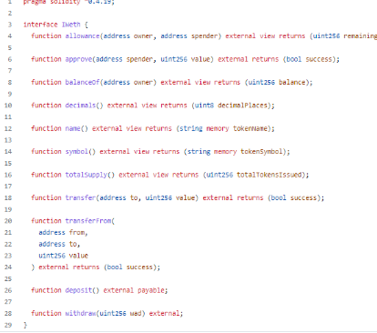
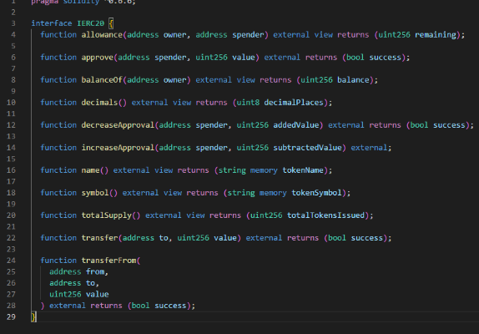
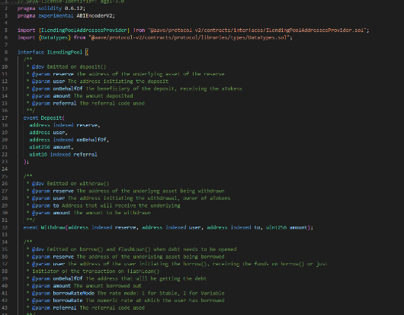
Selanjutnya membuat “AggregatorV3Interface.sol”, ERC20, Ilendingpool,IWeth untuk interfacenya dalam contrakctions.
Dengan begitu DeFi bias di gunakan ke dalam Aave

Slide 9
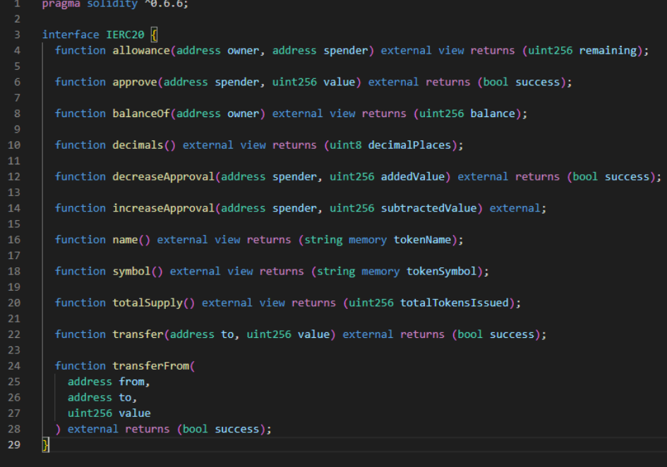
Selanjutnya kita akan membuat “IERC20.sol”

